Slide 1
Сенсорная
комната
Волшебный мир здоровья
Педагог-психолог БМА ДОУ «Детский сад №7» Новоселова С.А.

Slide 2
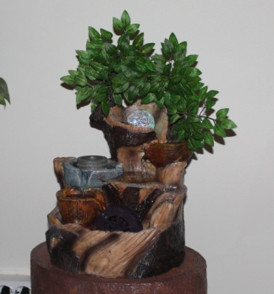
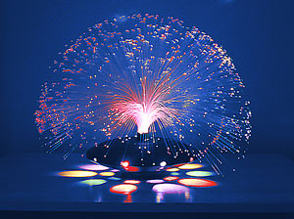
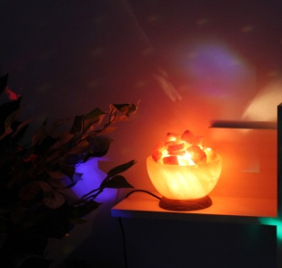
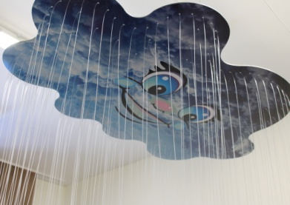
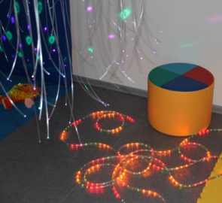
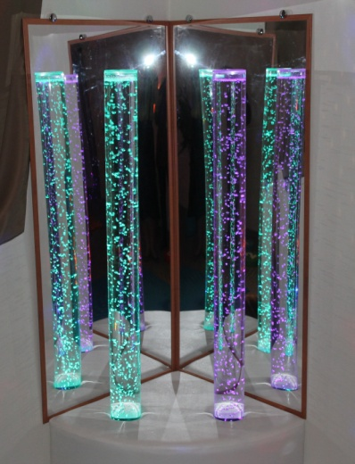
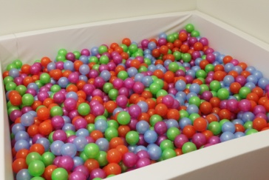
Сенсорная комната — это организованная особым образом окружающая среда, состоящая из множества различного рода стимуляторов, которые воздействуют на органы зрения, слуха, осязания, вестибулярные рецепторы

Slide 3
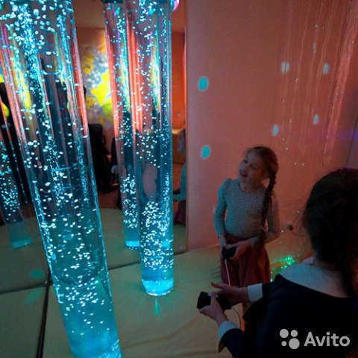
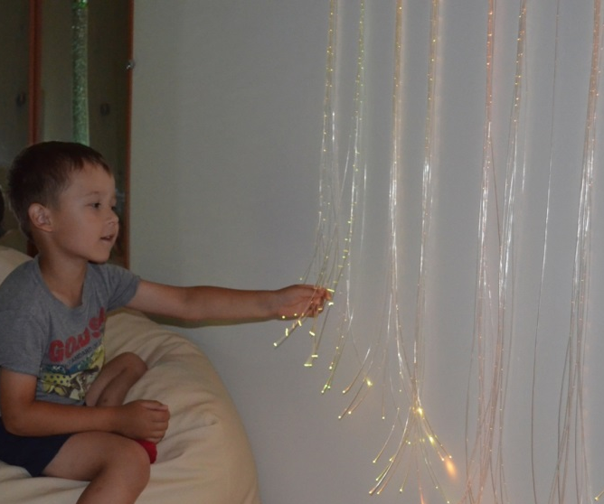
Цель:
Сохранение и укрепление психофизического и эмоционального здоровья воспитанников с помощью мультисенсорной среды.

Slide 4
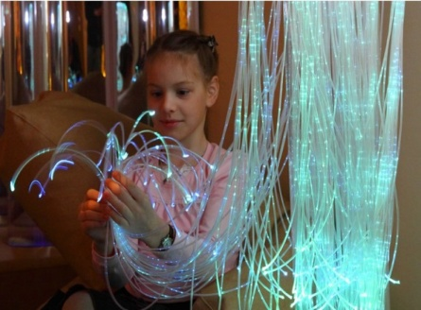
Задачи:
профилактика психофизических
и эмоциональных нагрузок;
создание положительного эмоционального
состояния;
облегчение состояния тревожности,
нормализация нервного возбуждения;
формирование адекватной самооценки,
преодоление застенчивости и агрессии;
развитие позитивного общения детей ;
развитие внимания и оригинальности мышления
формирование восприятия цвета и звука;

Slide 5
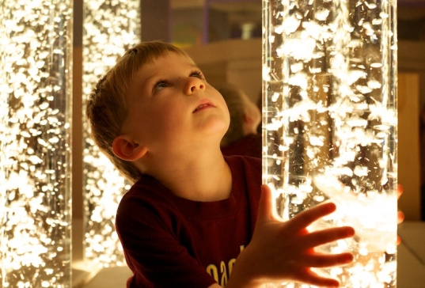
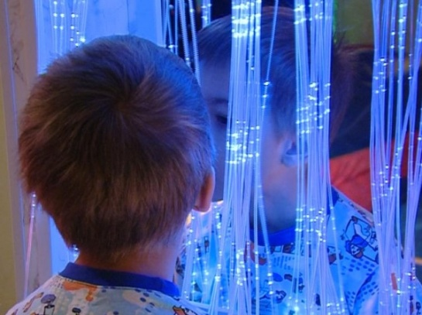
направления работы:
релаксационные тренинги для детей и взрослых, которые уменьшают тревожное состояние, снижают агрессию, обучают саморегуляции;
познавательные занятия;
непосредственно общение,
которое имеет огромное
значение для общего
психологического
развития человека, развития
его самооценки и становления
как личности.
3

Slide 6
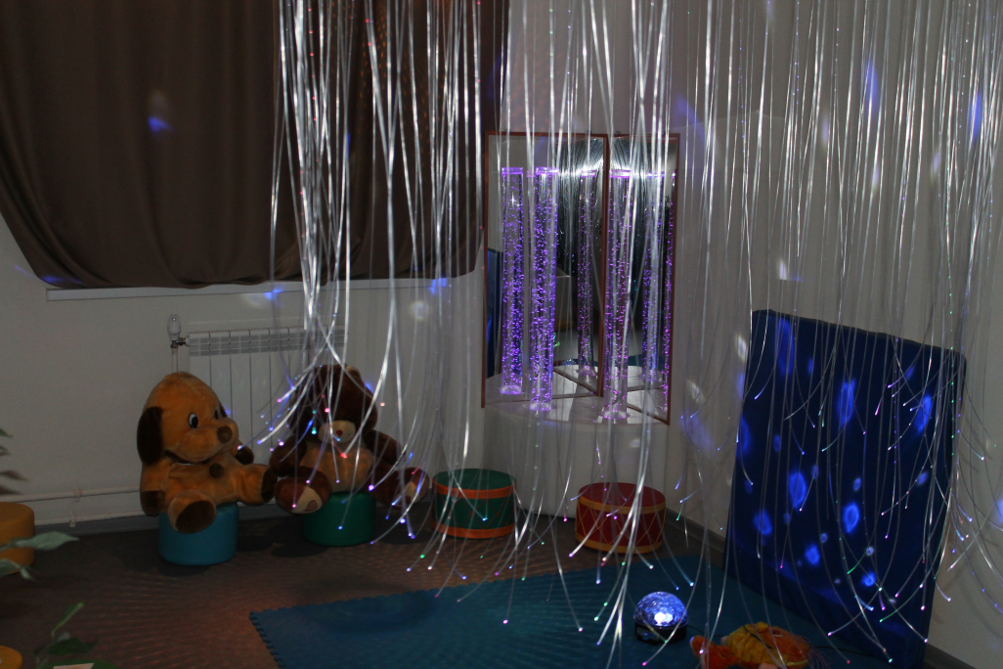
Методы работы:
Цветотерапия;
Музыкотерапия;
Сказкотерапия;
Релаксация.

Slide 7
Оборудование сенсорной комнаты в детском саду №7

Slide 8
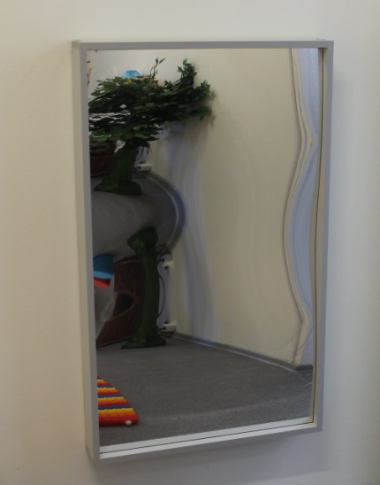
Релаксационный блок
Мягкое покрытие для пола
Маты
Пуфики детские
Подушечки и мягкие игрушки
Сухой интерактивный бассейн с подсветкой
Фонтан
Цветодинамичный светилник «Жар-птица»
Соляная лампа «Чаша»
Ультрозвуковой увлажнитель воздуха с подсветкой и функцией ароматизации
Музыкальный центр
Набор СD дисков для релаксации
Комплект светонепроницаемых штор «Блэкаут»

Slide 9
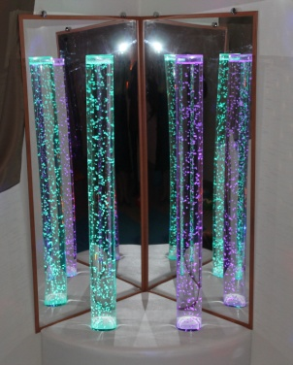
Активационный блок
Воздушно-пузырьковые колонны «Сенсорный дуэт» с мягкой платформой
Фиброптический занавес на подвижном карнизе
Подвесной модуль «Разноцветная гроза»
Панно «Кривое зеркало»
Дорожки массажные
Комплект модулей «Змейка»
Балансировочная доска
Прозрачный мольберт
Светодиодный шнур «Дюралайн»
Напольный цветодинамичный музыкальный светильник «Шар»
Тактильные ячейки

Slide 10
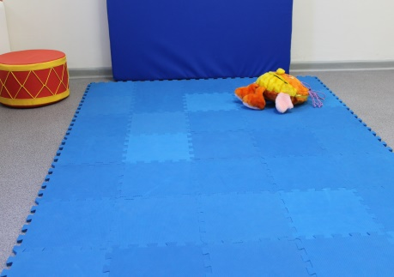
Цель использования оборудования
Мягкое покрытие для пола
Маты
Пуфики детские
Подушечки и мягкие игрушки
Снятие негативных эмоций и состояний.
Развитие:
-образа тела;
-общей моторики;
-пространственных представлений.
Релаксация.
Саморегуляция психического состояния.

Slide 11
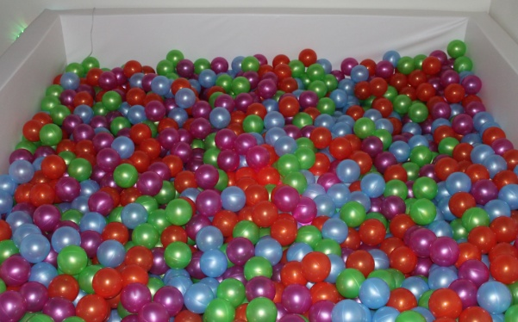
Цель использования
оборудования
Сухой интерактивный бассейн с подсветкой
Снижение уровня психоэмоционального напряжения.
Снижение двигательного тонуса. Регуляция мышечного напряжения.
Развитие:
-кинестетической и тактильной чувствительности;
-образа тела;
-пространственных восприятий и представлений;
-проприоцептивной чувствительности.
Коррекция уровня тревожности, агрессивности.

Slide 12
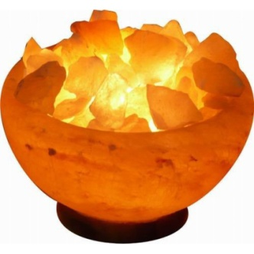
Цель использования
оборудования
Фонтан
Снижение уровня психоэмоционального напряжения.
Развитие:
-зрительного восприятия;
-цветовосприятия.
Активизация внимания.
Релаксация
Соляная лампа «Чаша»
Коктейль классической солевой лампы и эффекта Огненной Чаши.
Эффективно нормализуют нарушенные процессы в организме. Лечебные свойства соляных ламп основаны на ионизации воздуха и насыщении его микрочастицами соли и сопутствующих природных минералов

Slide 13
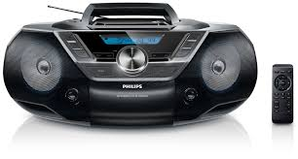
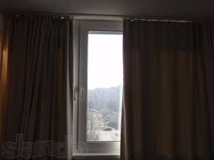
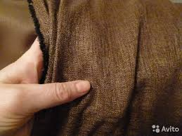
Цель использования
оборудования
Музыкальный центр
Набор СD дисков для релаксации
Обогащение восприятия и воображения.
Создание психологического комфорта.
Релаксация: воздействие слуховых образов.
Снижение нервно-психического и эмоционального напряжения.
Активизация двигательной активности.
Формирование навыков саморегуляции.
Комплект светонепроницаемых штор
«Блэкаут»
Создание психотерапевтического пространства.
Развитие:
-воображения;
-восприятия пространства.
Релаксация.

Slide 14
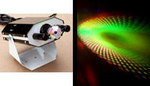
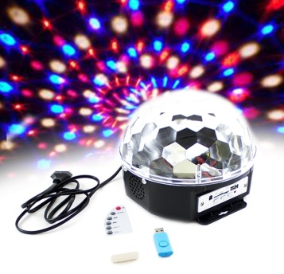
Цель использования
оборудования
Цветодинамичные светильники «Жар-птица» и «Шар»
Снижение уровня психоэмоционального напряжения.
Развитие:
-зрительного восприятия;
- воображения;
-цветовосприятия;
-ориентировки в пространстве
-познавательной сферы;
-активизация внимания.
Релаксация: воздействие зрительных образов.
Создания визуальных эффектов.
Создание психологического комфорта.
Снижение уровня тревожности.
Коррекция страхов.

Slide 15
Цель использования
оборудования
Воздушно-пузырьковые колонны «Сенсорный дуэт» с мягкой платформой
Снижение уровня психоэмоционального напряжения.
Развитие:
-зрительного восприятия;
-цветовосприятия;
-тактильного восприятия.
Активизация внимания.
Релаксация в процессе представления образов.

Slide 16
Цель использования
оборудования
Подвесной модуль «Разноцветная гроза»
Модуль предназначен для создания релаксационного и активационного светового эффекта в сенсорных комнатах.
Мягкие фибероптические волокна абсолютно безопасны, их можно перебирать, держать в руках, обматывать вокруг частей тела и т.п. Яркие, изменяющиеся цвета привлекают внимание, успокаивают. Модуль эффективен для детей со слабым зрением.
Стимулирует зрительные и тактильные ощущения, снимает нервно- психическое и эмоциональное напряжение. Ребенок может представить, что это волшебный дождь, который смывает все страхи, обиды и переживания, а сидя под тучкой, ребенок может пофантазировать и помечтать.

Slide 17
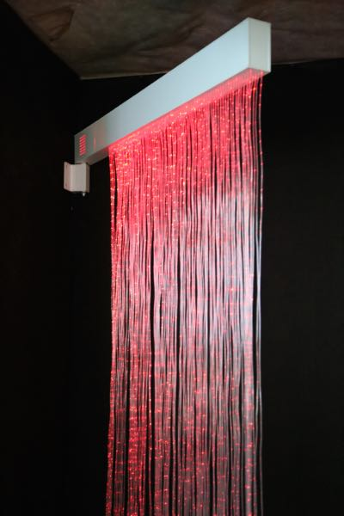
Цель использования
оборудования
Фиброптический занавес
на подвижном карнизе
Предназначен привлекать внимание, успокаивать, концентрировать внимание, использовать в ходе релаксационных занятий, на тематических занятиях по сказочным сюжетам, волшебных историй и т.п.
Нити можно перебирать, держать, обматывать вокруг тела и рук.
Данное оборудование особенно полезно для стимуляции зрительного восприятия.

Slide 18
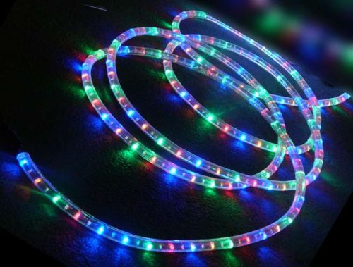
Цель использования
оборудования
Светодиодный шнур «Дюралайн»
«Волшебная нить» со специальными световыми эффектами используется для создания положительного эмоционального настроения, с помощью «нити» можно выкладывать на полу различные фигуры, необходимые для групповых и индивидуальных занятий: светящиеся дорожки, ручейки, лабиринты и пр. Прибор способствует значительному повышению интереса детей к занятиям в сенсорной комнате.
Светильник «Фонтан света»
Созерцание «фонтана» способствует концентрации внимания, вызывает положительные эмоции.

Slide 19
Цель использования
оборудования
Панно «Кривое зеркало»
Предназначено для групповых и индивидуальных занятий, игр и развлечений детей в возрасте от 3 лет.
Панно «Кривое зеркало» - это изогнутое зеркало вставленное в рамку. Зеркало сделано из небьющегося зеркального пластика. Двигаясь, меняя положение, ребенок видит, как меняются комната и размеры отдельных частей его тела: головы, глаз, рта, рук, туловища и т.д.
И если обычное зеркало отражает все как есть, то кривое зеркало искажает порой все вокруг до неузнаваемости, вносит в игру и занятие элемент необычности, неожиданности, сказочности.

Slide 20
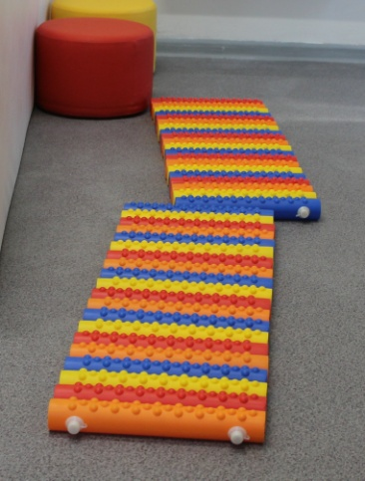
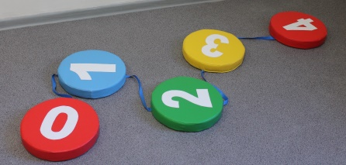
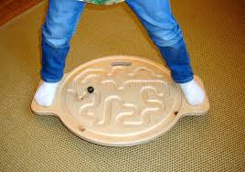
Цель использования
оборудования
Дорожки массажные
Комплект модулей «Змейка»
Балансировочная доска
.
Развитие:
-проприоцептивной чувствительности;
-рецепторов стопы;
-координации движений;
-кинестетической чувствительности;
-мыслительной деятельности;
-речи, умения передавать ощущения, эмоции в речи;
-произвольного внимания.
Тренировка навыков ходьбы.
Массаж ног.
Профилактика плоскостопия.
Коррекция уровня тревожности.
.

Slide 21
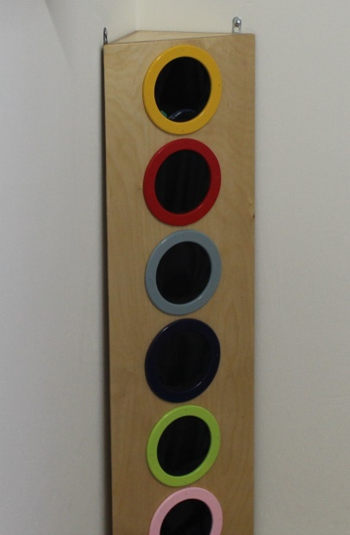
Цель использования
оборудования
Тактильные ячейки
Развитие:
-проприоцептивной чувствительности;
-мелкой моторики рук;
-кинестетической чувствительности;
-мыслительной деятельности;
- навыков идентификации предметов.
-речи, умения передавать ощущения, эмоции в речи;
-произвольного внимания.
Массаж кисти рук.
Коррекция уровня тревожности.

Slide 22
Расписание ознакомительных занятий
в сенсорной комнате
Месяц/день | участники
8, 10, 12 февраля | Пед.состав
15.02 | Дети гр.3
16.02 | Гр. 4
17.02 | Гр. 5
24.02 | Гр. 6
26.02 | Гр. 7
29.02 | Гр. 8
1.03 | Гр. 9
2.03 | Гр. 10
3.03 | Гр. 11

Slide 23
Оптимальное комплексное воздействие
на все органы чувств и нервную систему,
очарование «живой сказки»,
создающее радостное настроение
и ощущение полной безопасности, —
всё это позволяет говорить об уникальности и ценности сенсорной комнаты для людей,
различной возрастной категории,
степени отклонений
или без каких-либо отклонений вовсе.

Slide 24
Не таите недовольства
Не будьте чересчур критичны Не будьте обидчивы
Не вините других Не замыкайтесь только на привычном и однообразном
Берегите себя!

